Slide 1

Proyecto web: Colchagua Silvestre
Ignacio González
Benjamín Zamora
PGY3121-008D

Slide 2
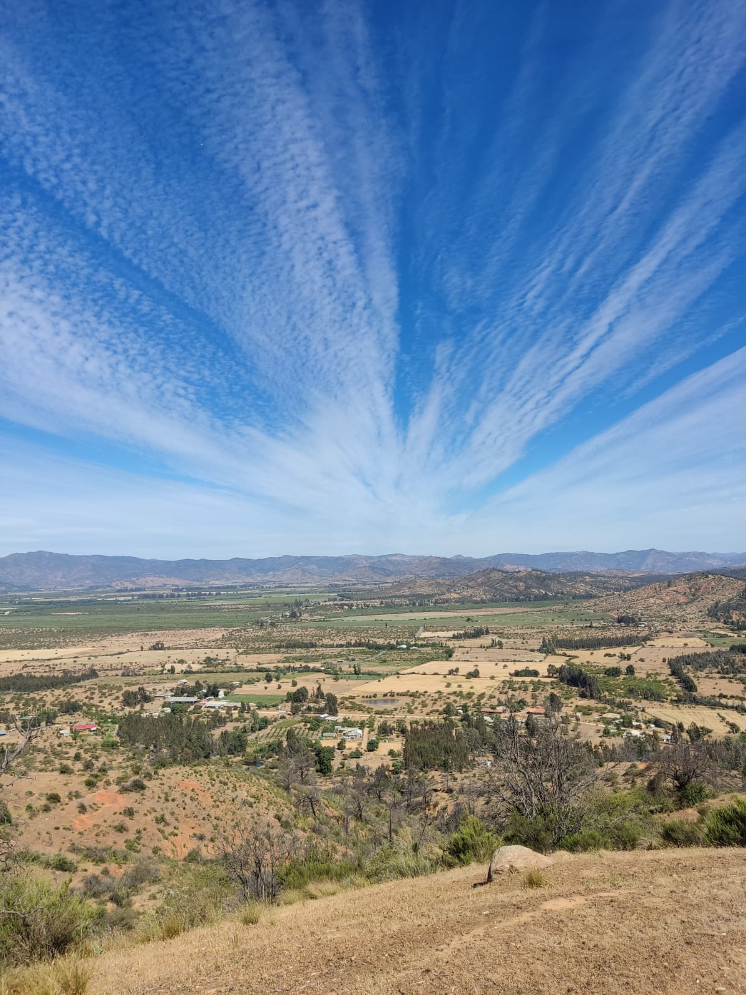
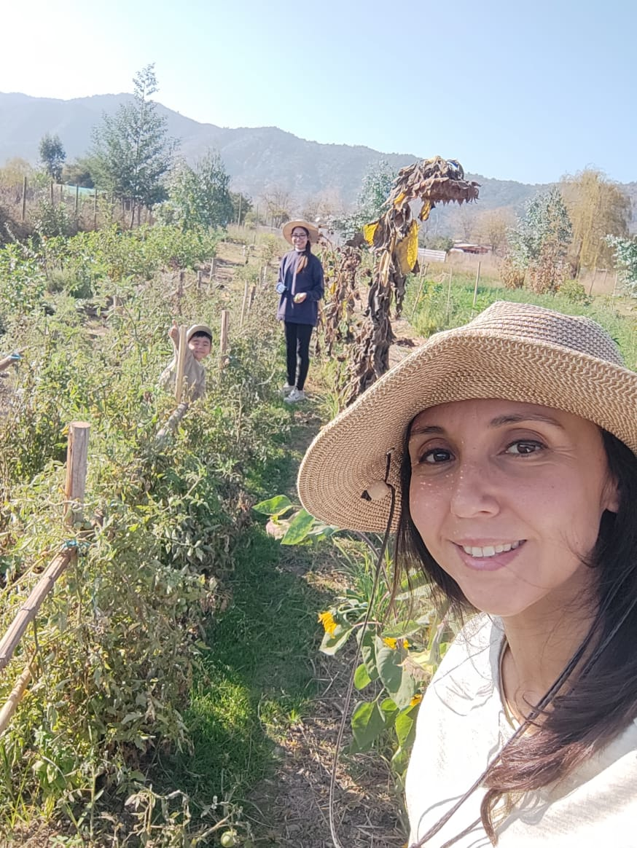
Contextualización del caso
VI Región:
O’Higgins.
Pyme en la zona de
Colchagua

Slide 3



Aplicaciones y herramientas
W3School
Visual Studio Code
ChatGPT
Youtube
Bootstrap
Blackboard AVA
Git y GitHub

Slide 4
Presentación
de
propuesta elaborada

Slide 5
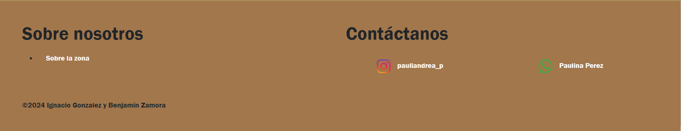
Barra de navegación
Footer o pie de página

Slide 6
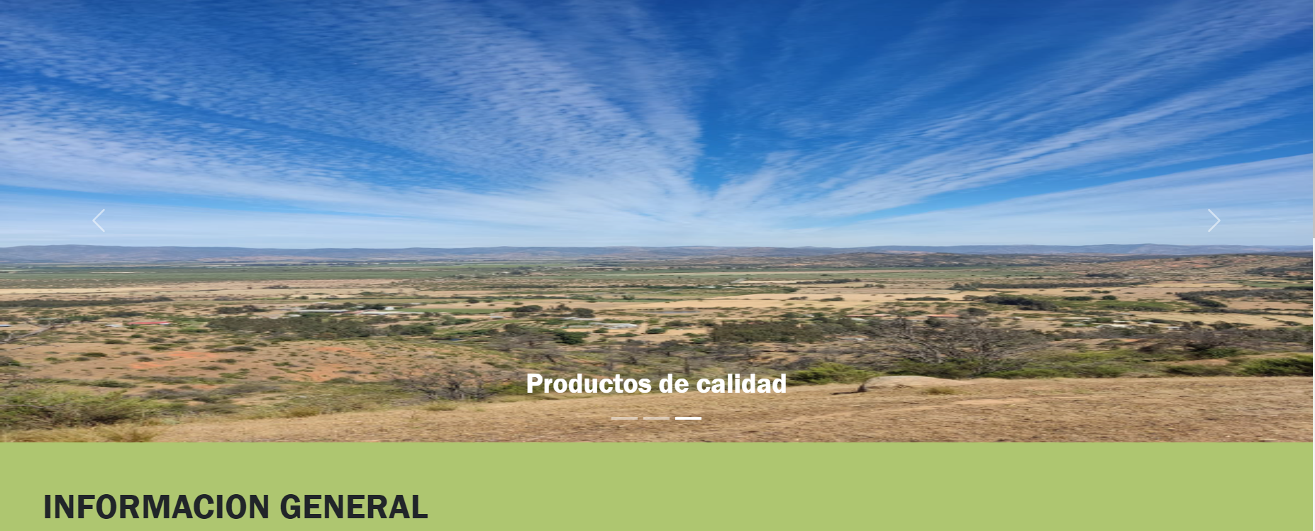
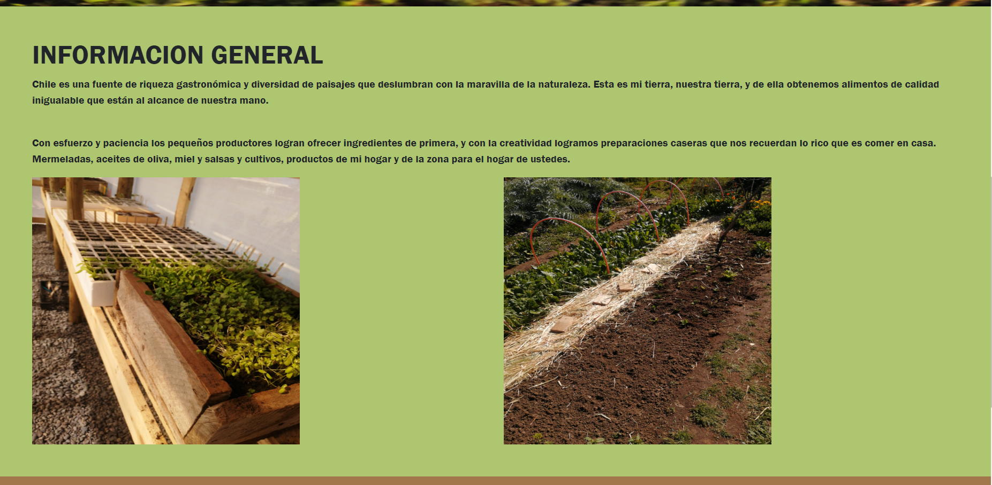
Index

Slide 7
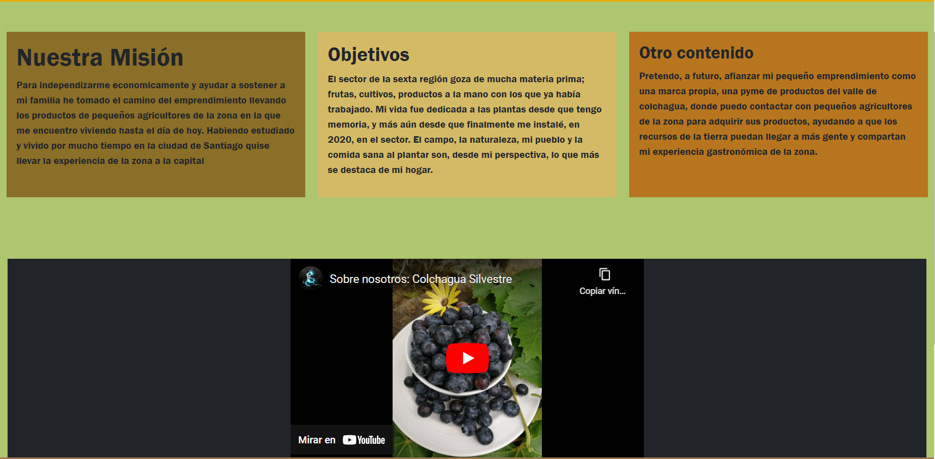
“SOBRE NOSOTROS”

Slide 8
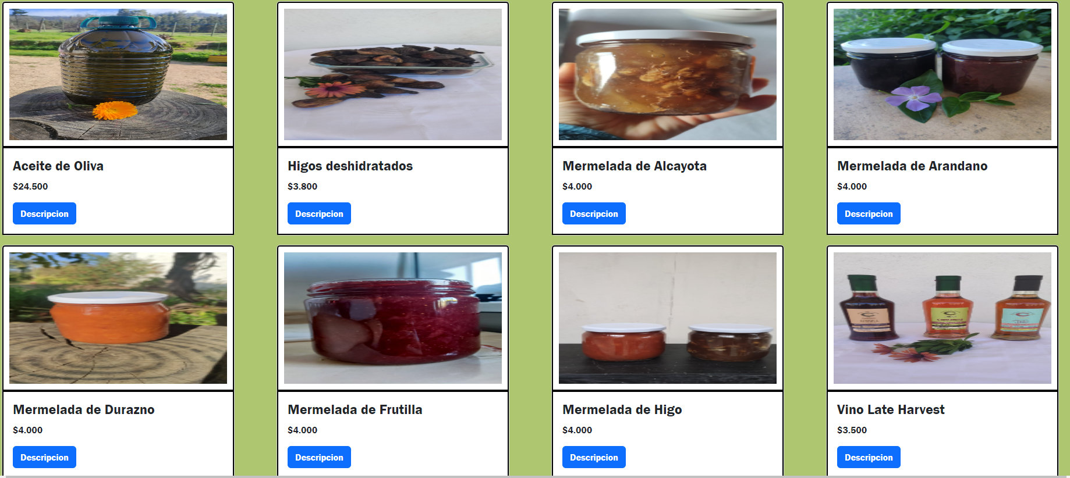
PRODUCTOS

Slide 9
Conclusión

